Slide 1
Администрация Туриловского сельского поселения
~ БЮДЖЕТ ДЛЯ ГРАЖДАН ~
Проект бюджета Туриловского сельского поселения Миллеровского района
на 2020 год и на плановый период
2021 и 2022 годов
(материалы подготовлены с учетом приказа Минфина России от 22.09.2015 № 145н
«Об утверждении методических рекомендаций по представлению бюджетов субъектов Российской Федерации и местных бюджетов и отчетов об их исполнении в доступной для граждан форме»)

Slide 2
Администрация Туриловского сельского поселения
Указ Президента Российской Федерации от 07.05.2018 г. №204 «О национальных целях и стратегических задачах развития Российской Федерации на период до 2024 года»
Основные направления бюджетной и налоговой политики Туриловского сельского поселения
на 2020-2022 годы
(Постановление Администрации Туриловского сельского поселения от 31.10.2019 № 108)
Основа формирования проекта бюджета Туриловского сельского поселения Миллеровского района на 2020 год и на плановый период 2021 и 2022 годов
Муниципальные программы Туриловского сельского поселения
Проект областного закона «Об областном бюджете на 2020 год и на плановый период 2021 и 2022 годов»

Slide 3
Администрация Туриловского сельского поселения
Особенности составления проекта бюджета Туриловского сельского поселения Миллеровского района на 2020 год и на плановый период 2021 и 2022 годов
Бюджет сформирован с учетом изменений, внесенных в бюджетное и налоговое законодательство
Уточнение объема безвозмездных поступлений, с учетом проекта областного закона «Об областном бюджете на 2020 год и на плановый период 2021 и 2022 годов» во 2 –м чтении
Расходы сформированы на основе принятых муниципальных программ Туриловского сельского поселения
Параметры бюджета сформированы с учетом Плана мероприятий по росту доходного потенциала Туриловского сельского поселения, оптимизации расходов Туриловского сельского поселения и сокращению муниципального долга Туриловского сельского поселения до 2024 года
Соблюдение условий в соответствии с заключенными соглашениями по предоставлению из областного бюджета дотаций на выравнивание бюджетной обеспеченности и бюджетных кредитов

Slide 4
Основные направления бюджетной и налоговой политики Туриловского сельского поселения на 2020-2022 годы
Администрация Туриловского сельского поселения
Утверждены постановлением Администрации Туриловского сельского поселения от 31.10.2019 № 108
Обеспечение сбалансированности и устойчивости бюджетной системы
Повышение уровня жизни граждан
Приоритетные цели
Ключевые задачи
Реализация Указа Президента РФ
Решение социальных и экономических задач Туриловского сельского поселения

Slide 5
Основные приоритеты Туриловского сельского поселения
Администрация Туриловского сельского поселения
Обеспечение социального благополучия населения
Пути реализации бюджетной политики
Рост собственных доходов
Формирование расходов с учетом их оптимизации и повышения эффективности
Проведение взвешенной долговой политики

Slide 6
Администрация Туриловского сельского поселения
Меры, принимаемые для обеспечения сбалансированности бюджета Туриловского сельского поселения
Миллеровского района
План мероприятий по росту доходного потенциала Туриловского сельского поселения, оптимизации расходов бюджета Туриловского сельского поселения Миллеровского района и сокращению муниципального долга Туриловского сельского поселения до 2024 года, утвержденный распоряжением Администрации Туриловского сельского поселения от 18.07.2019 № 51
Внутренний муниципальный финансовый контроль

Slide 7
Основные характеристики бюджета Туриловского сельского поселения Миллеровского района на 2020-2022 годы
Администрация Туриловского сельского поселения
Тыс. рублей
Показатель | Проект бюджета на 2019 год | Проект бюджета
 |  | 2020 год | 2021 год | 2022год
Доходы, всего | 9 137,2 | 10 170,9 | 6 414,8 | 6 385,3
из них:
Налоговые и неналоговые доходы | 3 707,0 | 4 982,9 | 5 109,1 | 5 287,4
Безвозмездные поступления | 5 430,2 | 5 188,0 | 1 305,7 | 1 097,9
дотация | 3 934,6 | 5 106,4 | 1 219,7 | 1 097,7
субвенции | 76,7 | 83,4 | 86,0 | 0,2
иные межбюджетные трансферты | 1 418,9 | 0,0 | 0,0 | 0,0
II. Расходы, всего | 9 137,2 | 10 170,9 | 6 880,5 | 6 864,5
III. Дефицит, Профицит | 0,0 | 0,0 | -465,7 | -479,2

Slide 8
Основные параметры бюджета Туриловского сельского поселения Миллеровского района на 2020 год
Администрация Туриловского сельского поселения
Доходы бюджета
10 170,9
Расходы бюджета
10 170,9
тыс. рублей
Налог на доходы физических лиц 669,6
Безвозмездные поступления
5 188,0
Иные доходы
3 325,0
Единый сельскохозяйственный налог 795,4
Государственная пошлина
24,3
Доходы, получаемые в виде арендной платы за земельные участки 168,6
Социальная политика
136,5
Жилищно-коммунальное хозяйство
906,0
Культура и кинематография 4 237,3
Общегосударственные вопросы
4 793,9
Иные расходы
97,2

Slide 9
Собственные доходы бюджета Туриловского сельского поселения Миллеровского района
Администрация Туриловского сельского поселения
тыс. рублей

Slide 10
Администрация Туриловского сельского поселения
СТРУКТУРА НАЛОГОВЫХ И НЕНАЛОГОВЫХ ДОХОДОВ БЮДЖЕТА Туриловского сельского поселения миллеровского района В 2020 ГОДУ
Всего 4 982,9 тыс. рублей
Налог на доходы физических лиц – 669,6
Доходы получаемые в виде арендной платы – 168,6
Налог на имущество физических лиц– 118,7
Земельный налог– 3 193,9
Иные собственные доходы– 12,4
Единый сельскохозяйственный налог – 795,4
Государственная пошлина– 24,3

Slide 11
Динамика поступлений налога на доходы физических лиц в бюджет Туриловского сельского поселения Миллеровского района
Администрация Туриловского сельского поселения
тыс. рублей

Slide 12
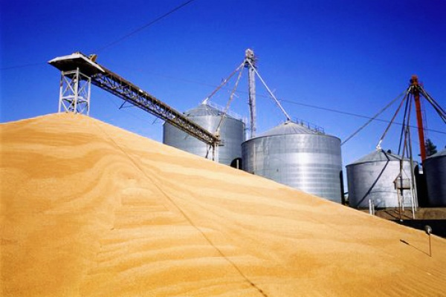
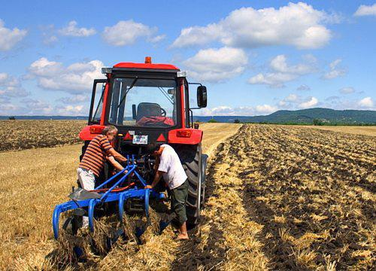
Безвозмездные поступления из областного бюджета
Администрация Туриловского сельского поселения
тыс. рублей
Наименование | 2019 год (проект) | 2020 год (проект) | 2021 год (проект) | 2022 год (проект)
ВСЕГО | 5 430,2 | 5 188,0 | 1 305,7 | 1 097,9
в том числе:
Дотации | 3 934,6 | 5 104,6 | 1 219,7 | 1 097,7
Целевые трансферты из областного бюджета -*объем целевых трансфертов будет уточнен во 2-м чтении областного бюджета на 2020-2022 годы | 1 495,6* | 83,4* | 86,0* | 0,2*

Slide 13
Администрация Туриловского сельского поселения
Основные приоритеты и подходы к формированию расходов
бюджета Туриловского сельского поселения Миллеровского района на 2020-2022 годы
Исходные данные на 2020 и 2022 годы – утвержденные ассигнования в решении Собрания депутатов Туриловского сельского поселения от 27.12.2018 № 136 «О бюджете Туриловского сельского поселения Миллеровского района на 2019 год и плановый период 2020 и 2021 годов», на 2022 год – бюджетные ассигнования 2021 года, установленные этим решением
Индексация размеров оплаты труда работников муниципальных учреждений на прогнозный уровень инфляции с 1 октября 2020 года на 3,8 процента, с 1 октября 2021 года на 4,0 процента и с 1 октября 2022 года на 4,0 процента
Принятие мер по недопущению снижения достигнутых ранее показателей уровня оплаты труда категорий работников социальной сферы, определенных в указах Президента Российской Федерации 2012 года, а также сохранению уровня, установленного в этих указах
Увеличение расходов на заработную плату в связи с доведением минимального
размера оплаты труда до величины прожиточного минимума трудоспособного
населения с 1 января 2020 года до 12 130 рублей, на 2021 и 2022 годы – предусмотрен
уровень 2020 года

Slide 14
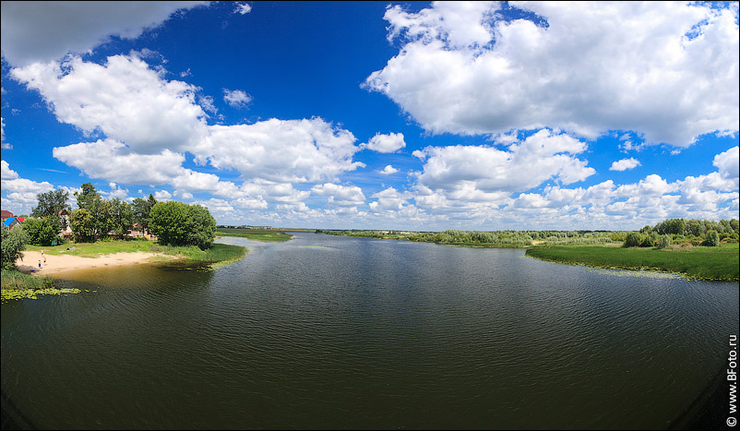
Динамика расходов бюджета Туриловского сельского поселения Миллеровского района
Администрация Туриловского сельского поселения
тыс. рублей
111,3%

Slide 15
Расходы бюджета Туриловского сельского поселения Миллеровского района в 2020 году 10 170,9
Администрация Туриловского сельского поселения
тыс. рублей
Социальная сфера –
4373,8 тыс. рублей или 43,0%

Slide 16
Расходы бюджета Туриловского сельского поселения Миллеровского района на социальную сферу в 2020 году – 4 373,8 тыс.рублей
Администрация Туриловского сельского поселения
Социальная сфера
(43,0%)
Культура, кинематография
(41,7%)
Социальная политика
(1,3%)

Slide 17
Структура расходов по разделу «Культура, кинематография» на 2020 год
Администрация Туриловского сельского поселения

Slide 18
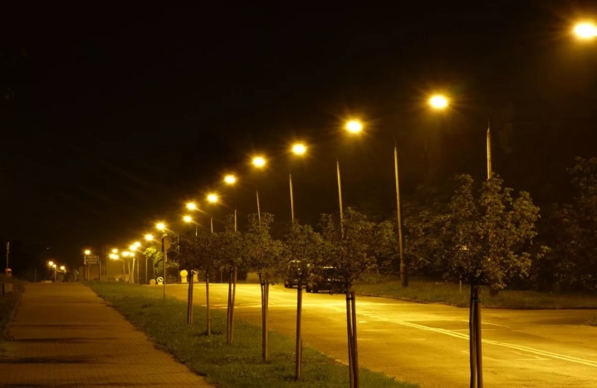
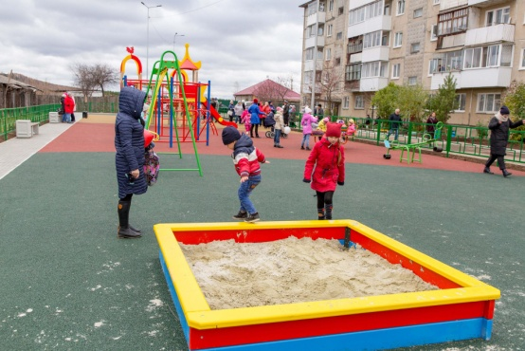
Администрация Туриловского сельского поселения
Расходы по разделу «жилищно-коммунальное хозяйство»
в 2020 году – 906,0 тыс. рублей
Расходы на уличное освещение(лимит электроэнергии)
628,0 тыс. рублей
Содержание кладбищ
79,5 тыс. рублей
Установка детской площадки
90,0 тыс. рублей

Slide 19
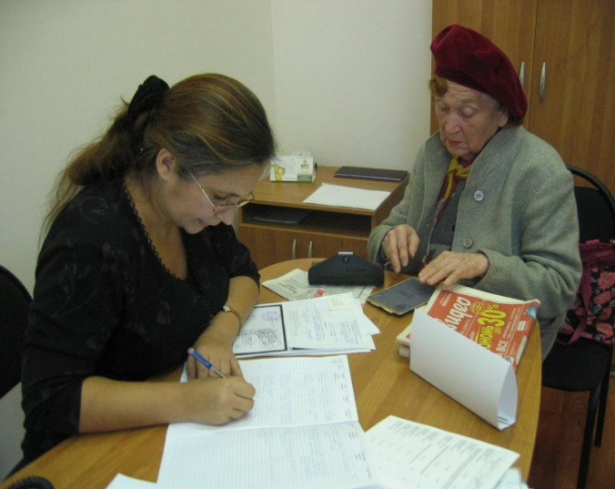
Администрация Туриловского сельского поселения
Структура межбюджетных трансфертов из областного бюджета и бюджета Миллеровского района на 2020 год
Межбюджетные трансферты
5 188,0 тыс. рублей
(3 направления)
1 дотация
2 субвенции
Дотации
(98,4%)
5 104,6
тыс. рублей
Субвенции
(1,6%)
83,4
тыс. рублей

Slide 20
Расходы бюджета Туриловского сельского поселения Миллеровского района, формируемые в рамках муниципальных программ Туриловского сельского поселения, и непрограмные расходы
Администрация Туриловского сельского поселения
тыс. рублей
 | 2020 год | 2021 год | 2022год
«Социальная поддержка граждан» | 136,5 | 136,5 | 0,0
«Обеспечение качественными жилищно-коммунальными услугами населения Туриловского сельского поселения» | 891,6 | 610,6 | 628,9
«Информационное общество» | 0,0 | 0,0 | 0,0
«Управление муниципальными финансами и создание условий для эффективного управления муниципальными финансами» | 4 791,1 | 2 750,9 | 3 189,0
«Развитие культуры» | 4 237,3 | 2 666,6 | 2 672,2
Всего по Программам | 10 056,5 | 6 164,6 | 6 490,1
Непрограммные расходы | 10 170,9 | 6 880,5 | 6 864,5

Slide 21
Структура расходов по муниципальным программам Туриловского сельского поселения в 2020 году
Администрация Туриловского сельского поселения

